Slide 1
Практическое занятие 4
Интерфейсы и сценарии
Шесть каркасных экранов покрывают путь от запроса до результата публикации.
Албахтин И.В. ИНБО-12-23
Разработка обеспечивающих подсистем 2026
Notes:
Методические материалы РОП, практические занятия 1–8, 2026–2027. Вариант: первая практика Албахтина И.В. Полные схемы и описание: единый отчёт в комплекте. Все параметры нагрузки и примеры расчётов — учебные проектные значения.

Slide 2
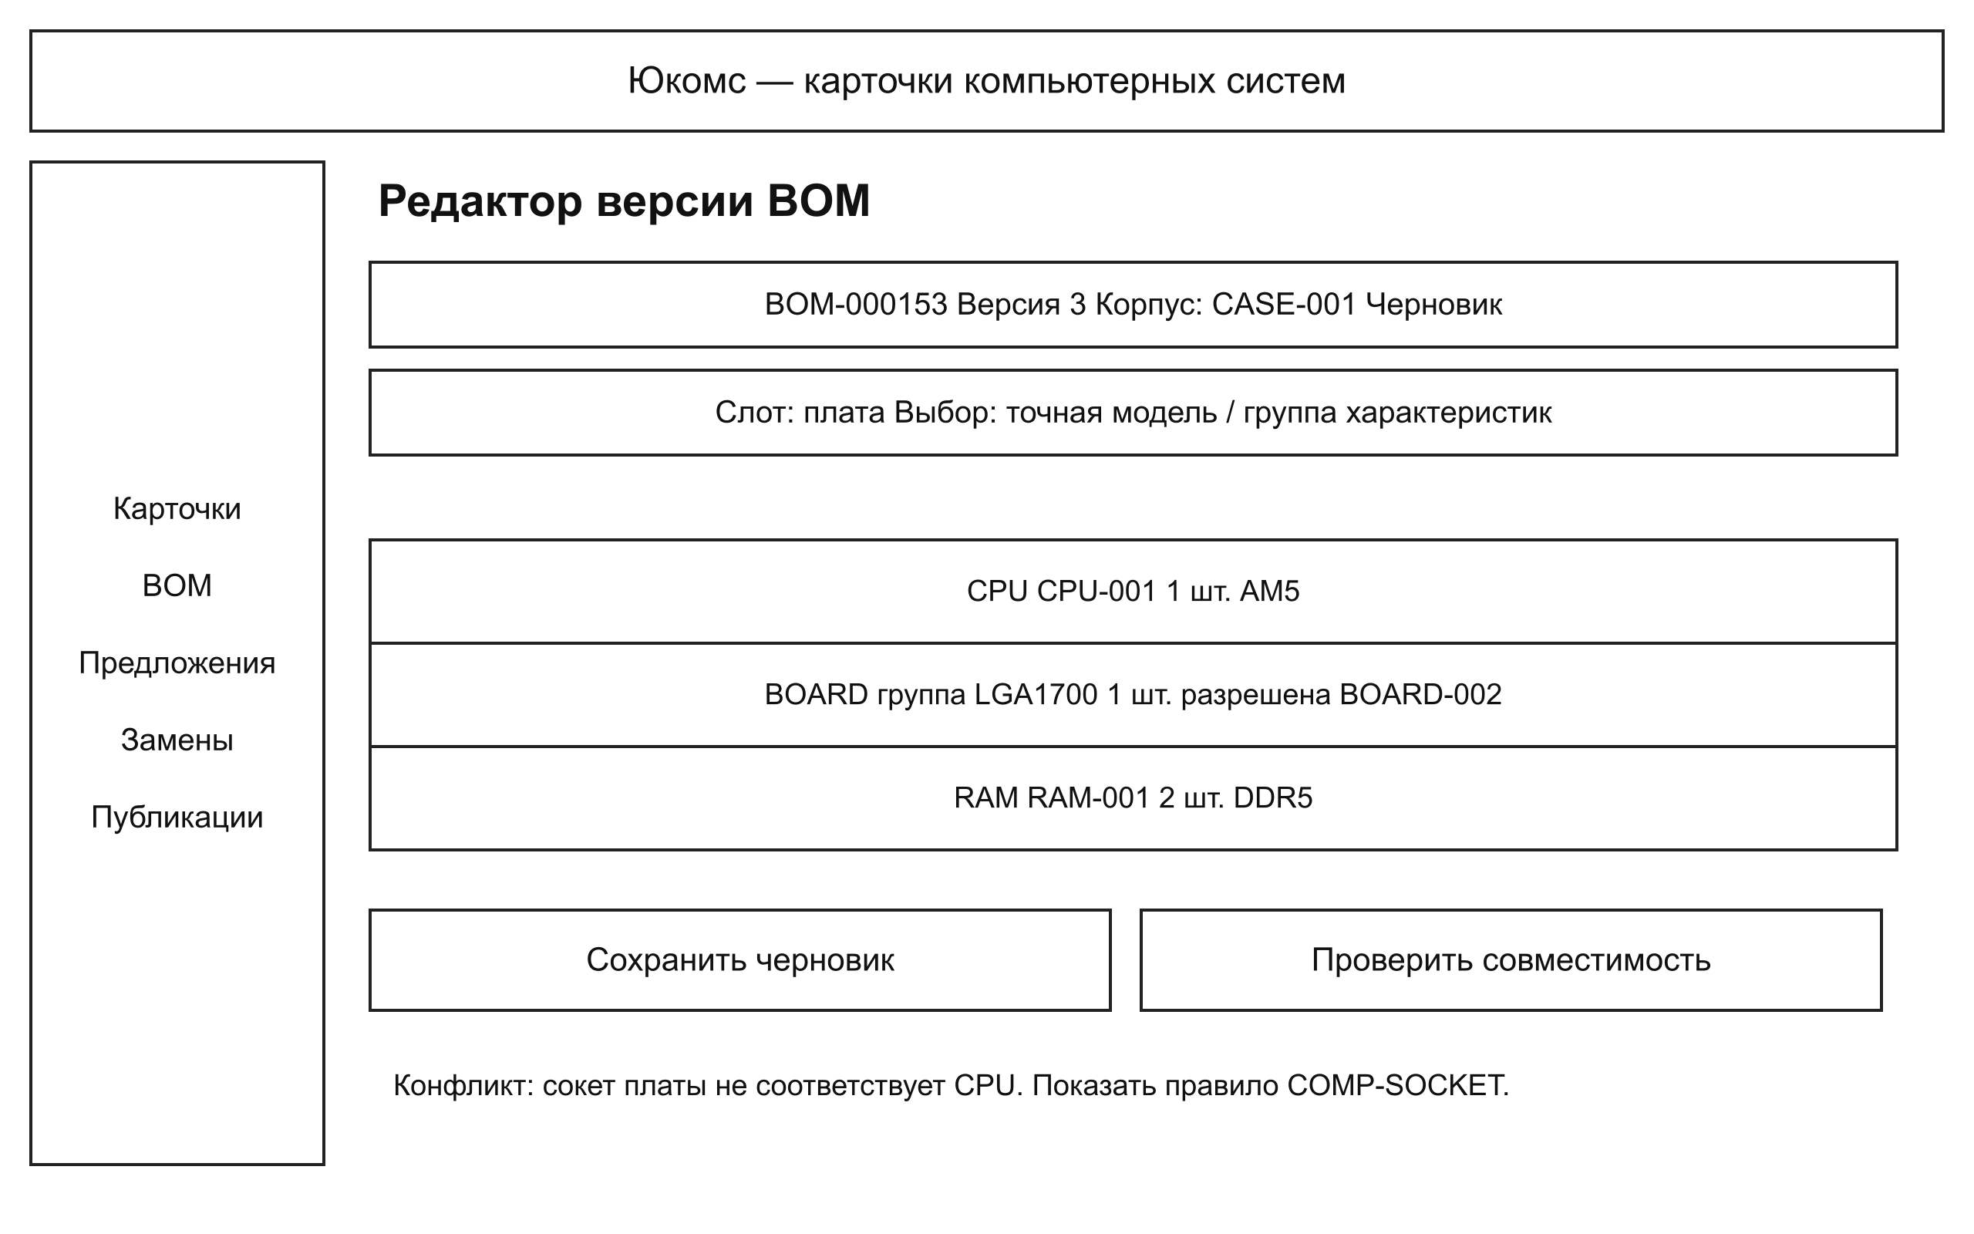
Редактор версии BOM
Notes:
Методические материалы РОП, практические занятия 1–8, 2026–2027. Вариант: первая практика Албахтина И.В. Полные схемы и описание: единый отчёт в комплекте. Все параметры нагрузки и примеры расчётов — учебные проектные значения.

Slide 3
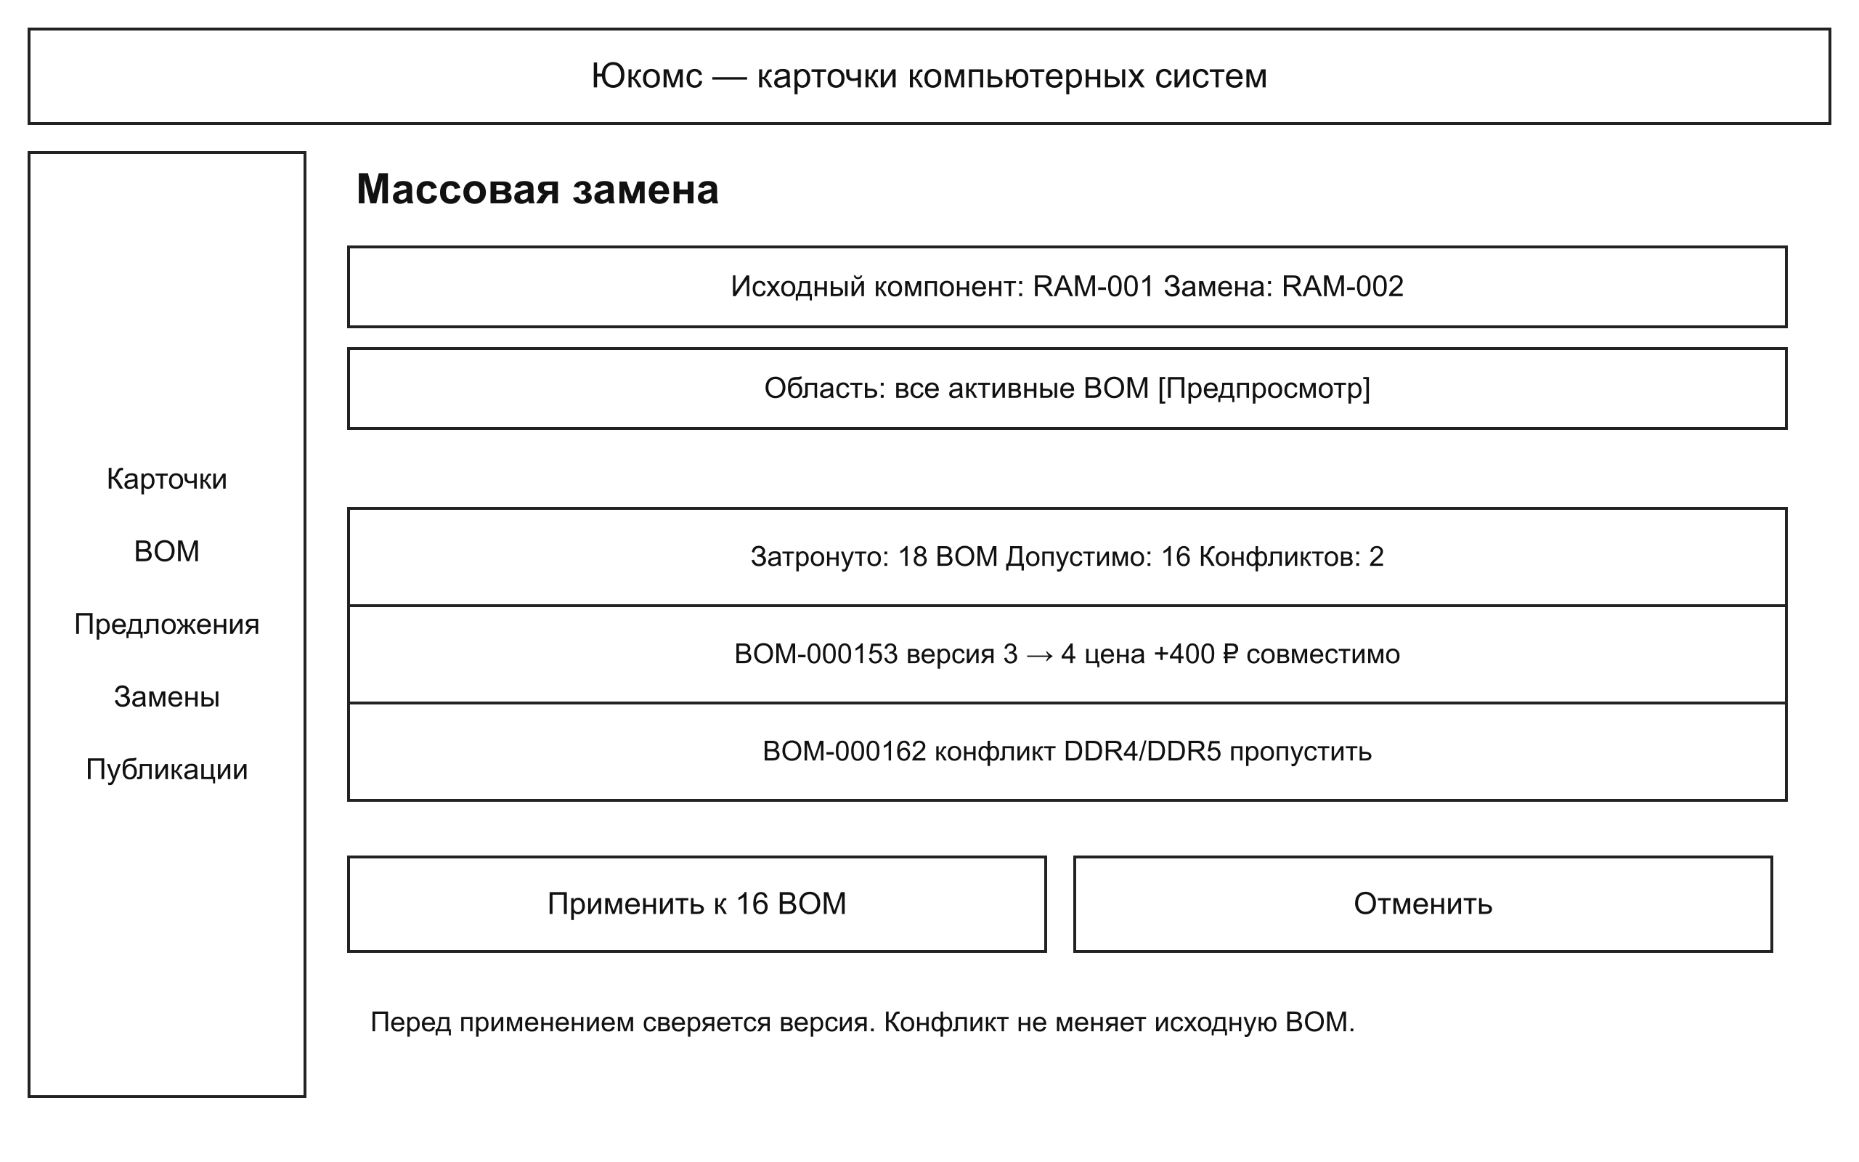
Предпросмотр массовой замены
Notes:
Методические материалы РОП, практические занятия 1–8, 2026–2027. Вариант: первая практика Албахтина И.В. Полные схемы и описание: единый отчёт в комплекте. Все параметры нагрузки и примеры расчётов — учебные проектные значения.

Slide 4
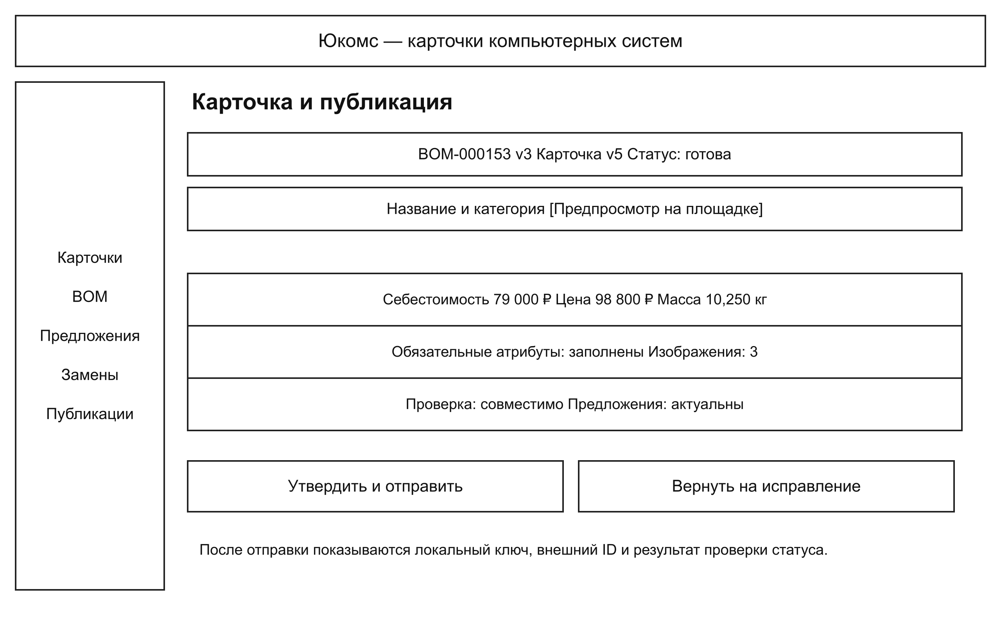
Карточка перед публикацией
Notes:
Методические материалы РОП, практические занятия 1–8, 2026–2027. Вариант: первая практика Албахтина И.В. Полные схемы и описание: единый отчёт в комплекте. Все параметры нагрузки и примеры расчётов — учебные проектные значения.

Slide 5
Логика взаимодействия
Выбрать
версию
Изменить
состав
Проверить
и рассчитать
Утвердить
и отправить
При конфликте пользователь возвращается к исправлению. Ошибка привязана к правилу и полю.
Notes:
Методические материалы РОП, практические занятия 1–8, 2026–2027. Вариант: первая практика Албахтина И.В. Полные схемы и описание: единый отчёт в комплекте. Все параметры нагрузки и примеры расчётов — учебные проектные значения.

Slide 6
Проверка интерфейсов
Группа, точная модель и закреплённый SKU различимы в редакторе.
Дата предложения и состояние проверки видны перед отправкой.
Список массовой замены фиксирует исходные версии.
Каркасы подготовлены для переноса в редактор; UX-тестирование ещё предстоит.
Notes:
Методические материалы РОП, практические занятия 1–8, 2026–2027. Вариант: первая практика Албахтина И.В. Полные схемы и описание: единый отчёт в комплекте. Все параметры нагрузки и примеры расчётов — учебные проектные значения.

